Slide 1
과목 개발 어떻게 해야 할까? - CSS 양성 사업단 사례를 중심으로 -
계명대학교 광고홍보학전공 박진우
계명대학교 광고홍보학전공 이시훈

Slide 2
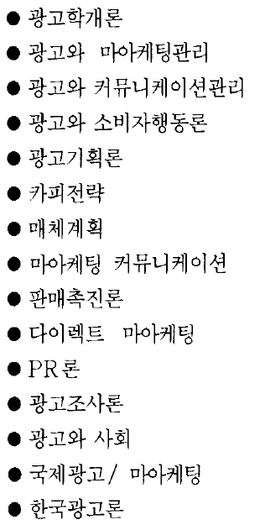
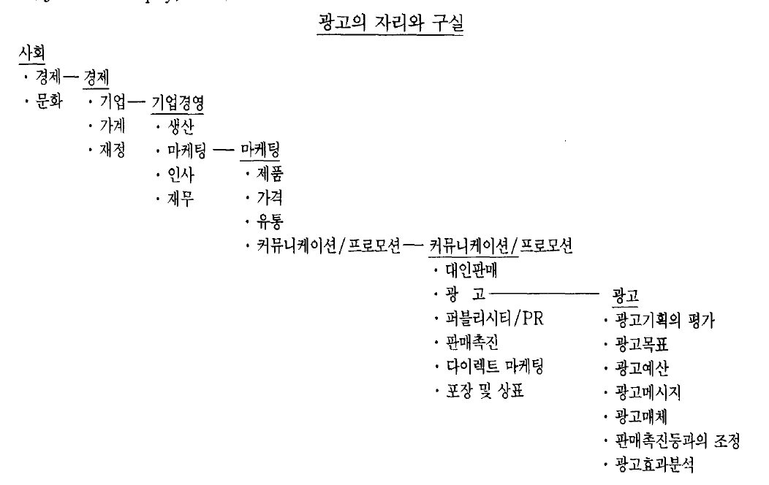
광고 교육과 그 영역
(Billy I, Ross, 1965.)
광고에 관한 교육(education about advertising)
광고에 있어서의 교육(education in advertising)
광고를 위한 교육(education for advertising)
-리대룡(1990) 재인용-

Slide 3
광고 교육과 그 영역
지식 및 능력 |  | 교과목
 |  | 현업 | 교수
이론적 지식 | 공통 | 광고론, 광고(발달)사, 커뮤니케이션론, 마케팅론, 광고매체론, 소비자행동론, 국제광고론, 설득커뮤니케이션, 광고심리학, 정치광고론, 매스컴론, 뉴미디어광고론, 공공광고론, 정치커뮤니케이션, 조직커뮤니케이션, PR홍보론, 경영학개론, 심리학개론, 사회학개론, 인류학개론
 | 선택 | 광고관리론, 판매촉진론, 마케팅전략, 홍보기획론, 홍보조사(방법)론, 홍보캠페인론 | IMC
실무수행능력 | 공통 | 광고조사(방법)론, 광고효과분석, 광고영어, 광고기획론, 광고전략론, 광고매체기뢱론, 광고캠페인론, 광고사례연구, 이벤트론, 방송광고제작실습. 인쇄광고제작실습, 뉴미디어광고제작실습, 광기기획실습, 광고캠페인실습, 홍보영어, 광과매체기획실습, 이벤트제작실습, 프리젠테이션실습, 홍보사례연구, 홍보기사작성, 홍보제작실습, 시보제작실습, 인턴쉽
 | 선택 | IMC | 광고관리론, 판매촉진론, 마케팅전략, 홍보기뢱론, 홍보조사(방법론), 홍보캠페인론
크리에이티브 능력 | 공통 | 광고크리에이티브론, 광고카피론, 광고디자인론, 광고사진론, 크리에이티브전략, 광고카피실습, 광고디자인실습
 | 선택
교양적 지식
기술적 지식
외국어 지식
직업윤리의식 |  | 광고윤리법제
최용주(2002), 광고홍보학과 교육과정에 대한 전문가들의 인식에 관한 연구

Slide 4
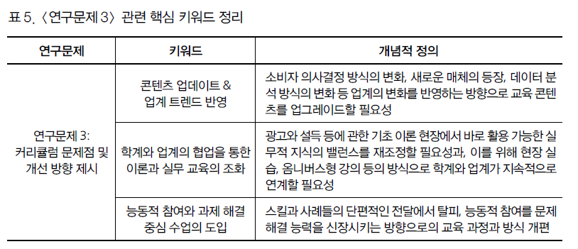
광고 교육과 그 영역
이세진, 김병희, 김민정(2010). 광고 관련 집단의 광고 교육에 대한 인식차이에 관한연구
진용주, 오세성, 김민정(2014). 광고 산업발전을 위한 새로운 기회, 스마트 미디어 인력육성 교육
김병희, 김봄이, 이상돈(2016). 광고 산업의 창조산업화에 필요한 광고 핵심인력 육성 방안
한규훈, 문장호(2016). 광고홍보학 전공의 위상 재정립을 위한 교과과정 현황 및 방향성 진단
김지은, 한규훈(2017). 광고학과 교육학의 학제간 융합 가능성 진단을 위한 고찰
박진성, 이형석, 서민혜(2017) 4차 산업혁명과 광고·홍보 교육과정의 미래

Slide 5
[Case study]
계명대학교 CSS 양성 사업단

Slide 6
과목 개발 및
개설 운영하다
과목을 선정하다
03
교과목 개발 및 개설
산업계
이야기를 듣다
02
개발 교수
모집
교재 개발
정규 편성
교과과정 개선 위원회
01
NCS
산업계
요구분석
교과과정
비교
산업계 수요조사
Notes:
바이럴 캠페인 – 성공과 실패의 모호한 잣대

Slide 7

[산업계 수요조사]

Slide 8
산업계가 요구하는
직원의 능력
사회진출을 위한
대학의 지원
51.4%
39.6%
19.8%
11.7%
33.3%
15.3%
12.6%
16.2%
18.9%
17.1%
22.5%
22.5%
현장실무경험
창의적 사고 및
문제해결 능력
자료분석 및
실험 능력
자신감,
사회성
의사소통
및 PT
현장실습
/인턴십
졸업생과의
네트워크
어학교육과정
취업박람회
1순위
2순위

Slide 9
대학교과과정에서
고려되어야 할 사항
취업 후 부족
또는 보완 분야
54.8%
27.5%
19.2%
15.9%
13.7%
15.9%
26.1%
5.5%
7.2%
20.3%
8.7%
전공관련 지식
취업 유망 분야
산업계 수요
외국어 능력
전공지식
프레젠테이션능력
영어 및
제2외국어
창의적 사고 및
문제해결능력
1순위
2순위

Slide 10
대학교과과정에서
개선되어야 할 영역
전공을 선택하지
않은 이유
68.1%
40.9%
54.8%
27.3%
20.3%
19.2%
4.5%
1.4%
심화전공
전공기초
교양역역
무응답
적성이
맞이 않아서
비전
불투명
기타
무응답

Slide 11
[교과목 선정 절차]

Slide 12
국내대학 광고홍보
관련 전공 현황
2018KDI 학과
분류체계기준
구분 | 계 | 교육훈련기관
대학원 | 16 | 계명대학교 대학원, 동국대학교 대학원, 서강대학교 대학원, 중앙대학교 대학원 외 12개교
대학 | 39 | 계명대학교, 이화여자대학교, 홍익대학교, 중앙대학교 외 35개교
전문대학 | 4 | 강동대학교, 대전과학기술대학교, 여주대학교, 한국복지대학교
구분 | 대학
전문대학 (9) | 강동대학교, 경민대학교, 대전과학기술대학교, 동아방송예술대학교, 백석문화대학교 부산경상대학교, 여주대학교, 한국복지대학교
대학교 (42) | 가톨릭관동대학교, 건국대학교, 경성대학교, 경주대학교, 계명대학교, 고신대학교, 국민대학교, 극동대학교, 남서울대학교, 단국대학교, 대구가톨릭대학교, 대전대학교, 동국대학교, 동명대학교, 동서대학교, 동의대학교, 목원대학교, 목포대학교, 상지대학교, 서울여자대학교, 서원대학교, 선문대학교, 세명대학교, 숙명여자대학교, 숭실대학교, 신라대학교, 연세대학교, 영산대학교, 우석대학교, 이화여자대학교, 전주대학교, 제주대학교, 중부대학교, 중앙대학교 서울캠퍼스, 청운대학교, 청주대학교, 평택대학교, 한국외국어대학교, 한라대학교, 한림대학교, 한서대학교, 한세대학교, 한신대학교, 한양대학교, 협성대학교, 홍익대학교 세종캠퍼스
사이버대학(3) | 고려사이버대학교, 세종사이버대학교, 한양사이버대학교
일반대학원(15) | 경남대학교대학원, 경성대학교 일반대학원, 대구가톨릭대학교대학원, 동국대학교 대학원, 동의대학교 대학원, 숙명여자대학교 일반대학원, 숭실대학교 대학원, 신라대학교 대학원, 제주대학교대학원, 중앙대학교 대학원, 청주대학교일반대학원, 한림대학교대학원, 한양대학교 대학원, 홍익대학교 대학원
특수대학원(17) | 건국대학교언론홍보대학원, 경성대학교 예술종합대학원(폐교), 고려대학교 언론대학원, 동국대학교 언론정보대학원, 목원대학교 산업정보언론대학원, 상지대학교 경영·행정·산업·법학대학원(학교이름변경), 서강대학교언론대학원, 성균관대학교 언론정보대학원, 연세대학교 언론홍보대학원, 전북대학교 행정대학원, 청운대학교 대학원, 한남대학교 사회문화·행정복지대학원, 한양대학교언론정보대학원, 한양사이버대학교 경영대학원, 홍익대학교 광고홍보대학원, 홍익대학교 문화정보정책대학원
2014 교육 통계 연보

Slide 13
① 국가직무능력 표준
NCS에 의한 관련학과 교과과정(2014년 기준)
대분류 | 중분류 | 소분류 | 세분류 | NCS 능력단위
02. 경영·회계·사무 | 01. 기획사무 | 02. 홍보·광고 | 01.기업 홍보 | 기업 모니터링
 |  |  |  | 홍보 전략 수립
 |  |  |  | 온라인 홍보
 |  |  |  | 출판 홍보
 |  |  |  | 언론 홍보
 |  |  |  | 기업 문화 전파
 |  |  |  | 사회 공헌 활동
 |  |  |  | 위기 대응 커뮤니케이션
 |  |  |  | 홍보활동 종합 평가
 |  |  | 02.PR/광고 | PR 전략 수립
 |  |  |  | PR 메시지 개발
 |  |  |  | PR 프로그램 실행
 |  |  |  | PR 활동 평가
 |  |  |  | 광고 전략 수립
 |  |  |  | 광고 메시지 개발
 |  |  |  | 광고 집행 관리
 |  |  |  | 광고 효과 평가
 |  |  |  | 브랜드 기획
 |  |  |  | 브랜드 관리
 |  |  |  | 브랜드 평가
중 분 류 | 소 분 류 | 교 육 훈 련 과정
 |  | 구 분 | 과목 | 내용 | 비율
01. 기획사무 | 02. 홍보· 광고 | 대학 | 기초과목 | 광고원론, 홍보원론, 말과 글 등 | 47%
 |  |  | 광고학 | 광고론원강, 광고매체론, 카피 라이팅 등 | 8%
 |  |  | 홍보학 | 홍보조사실습, PR 기획론, 홍보 관리론 등 | 19%
 |  |  | 커뮤니케이션 | 커뮤니케이션론, 리스크 커뮤니케이션 등 | 26%
 |  | 대학원 | 광고학 | 광고와 문화 콘텐츠, 광고 메시지 전략 등 | 22%
 |  |  | 매체 | 매체경제학, 매체기획, 미디어저작권 등 | 29%
 |  |  | 커뮤니케이션 | 설득커뮤니케이션, 조직커뮤니케이션 등 | 32%
 |  |  | 홍보 | 공공광고 및 캠페인, 브랜드 마케팅론 등 | 16%
 |  | 전문대학 | 교양 | 생활영어, 언어와 문학 등 | 9%
 |  |  | 광고 | 광고학원론, 인터넷광고, 광고프로젝트 등 | 37%
 |  |  | 홍보 | 기업광고 PR캠페인, 홍보학 원론 등 | 12%
 |  |  | 디자인 | 시각 디자인론, 편집디자인 등 | 42%

Slide 14
NCS 능력 단위와
비교
(계명대 광고홍보학전공)
세분류 | NCS 능력단위 |  | 현행 교과 과정 | 비고
02.PR/광고 | PR 전략 수립 |  | 홍보 기획론
 | PR 메시지 개발 |  | PR 글쓰기
 |  |  | 사내외 홍보물 제작
 | PR 프로그램 실행 |  | 홍보 기획론
 | PR 활동 평가 |  | X
 | 광고 전략 수립 |  | 광고 기획론 1
 |  |  | 광고 기획론 2
 | 광고 메시지 개발 | 크리에이티브 콘셉트 | 광고 카피 작성론
 |  | 아이디어 도출하기 | 아이디어 발상법
 |  | 광고 콘텐츠 제작하기 | 인쇄 광고 제작론
 |  |  | 영상 광고 제작론
 |  | 개발초안 사전 검증 | X
 | 광고 집행 관리 (매체 기획) |  | 광고 매체 기획
 | 광고 효과 평가 |  | X
 | 브랜드 기획 |  | 브랜드 관리론
 | 브랜드 관리 |  | 브랜드 관리론
 | 브랜드 평가 |  | 브랜드 관리론

Slide 15
밸류 체인 | 세부 내용 | 직무 함양 단계
 |  | 학부 | 대학원 | 기업
기획 | 마케팅 이해 | ◎ | ◎
 | 광고 이해 | ◎ | ◎
 | 홍보 이해 | ◎ | ◎
 | 광고 기획 | ◎ | ◎ | ◎
 | 광고 크리에이티브 기획 | ◎ | ◎ | ◎
 | 광고 미디어 기획 | ◎ | ◎ | ◎
 | 인터랙티브 광고 및 콘텐츠 기획 | ◎ | ◎ | ◎
 | IMC 기획 (브랜드 커뮤니케이션) | ◎ | ◎ | ◎
 | SP, 이벤트 프로모션 기획 | ◎
 | PPL 기획 | ◎
 | 홍보 기획 | ◎ | ◎ | ◎
생산 | 카피라이팅 | ◎ |  | ◎
 | 디자인(아이디어 발상, 디자인 컨셉트 개발 등) | ◎ |  | ◎
 | 영상제작 | ◎ |  | ◎
 | 퍼블리시티 | ◎ |  | ◎
 | 인터랙티브 광고 콘텐츠 제작 | ◎ |  | ◎
 | SP, PR 이벤트 제작 실행 |  |  | ◎
 | PPL 제작 실행 |  |  | ◎
유통 | 매체 구매 | ◎ |  | ◎
 | 프레젠테이션 | ◎ |  | ◎
 | 통합커뮤니케이션 (IMC 차원의 통합 마케팅 커뮤니케이션 실행) | ◎ | ◎ | ◎
 | 광고홍보 비즈니스 | ◎
소비 | 소비자 행동 이해 | ◎ | ◎
 | (대중) 문화의 이해 | ◎ | ◎
② 산업계 요구 분석(2014)
<미디어 분야 일반 직무 역량>
직업 기초 능력 영역 |  | 중요도
의사소통 능력 | 문서 이해/문서 작성/경청/의사표현/기초 외국어 | 4.78
수리능력 | 기초 연산/기초 통계/도표 분석/도표 작성 | 3.56
문제해결 능력 | 사고력/문제 처리 | 4.89
자기 개발 능력 | 자아 인식/자기 개발 | 4.00
자원 관리 능력 | 시간/예산/물적 자원/인적자원 관리 | 4.22
대인 관계 능력 | 팀웍/리더십/갈등 관리/협상/서비스 | 4.78
정보 능력 | 컴퓨터 활용능력/ 정보처리 능력 | 4.22
기술 능력 | 기술 이해/기술 처리/기술 적용 | 3.56
조직 이해 능력 | 국제 감각/조직 체제이해/경영이해/업무 이해 | 3.78
직업윤리 | 근로윤리/ 공동체 윤리 | 4.44

Slide 16
밸류 체인 | 미디어 산업 분야 요구 분석 | 계명대학교 개설 교과 | 비고
기획 | 마케팅 이해 | 광고와 마케팅
 | 광고 이해 | 광고학 입문
 | 홍보 이해 | 홍보학 입문
 | 광고 기획 | 광고 기획론1, 광고 기획론 2
 | 광고 크리에이티브 기획 | 아이디어 발상법
 | 광고 미디어 기획 | 광고매체기획
 | 인터랙티브 광고 및 콘텐츠 기획 | 광고와 뉴미디어
 | IMC 기획 (브랜드 커뮤니케이션) | X
 | SP, 이벤트 프로모션 기획 | 이벤트 기획론
 |  | 전시컨벤션 기획론
 | PPL 기획 | X
 | 홍보 기획 | 홍보 기획론
생산 | 카피라이팅 | 광고 카피 작성론
 | 디자인 | 인쇄 광고 제작론 /사내외 홍보물 제작
 | 영상제작 | 영상광고 제작론
 | 퍼블리시티 | 홍보학 입문
 | 인터랙티브 광고 콘텐츠 제작 | 광고와 뉴미디어
 | SP, PR 이벤트 제작 실행 |  | 기업
 | PPL 제작 실행 |  | 기업
유통 | 매체 구매 | 광고매체기획
 | 프레젠테이션 | 프레젠테이션 연습
 | 통합커뮤니케이션 | X
 | 광고홍보 비즈니스 | 병원마케팅 실무
소비 | 소비자 행동 이해 | 소비자 행동론
 | (대중) 문화의 이해 | 광고와 문화
산업계요구분석 결과 비교
(계명대 광고홍보학전공)

Slide 17
밸류 체인 | 미디어 산업 분야요구 분석 | NCS | 교과목(신규 적용) | 비고
기획 | 마케팅 이해 | PR전략 수립 광고 전략 수립 브랜드 기획 브랜드 관리 | 광고와 마케팅
 | 광고 이해 |  | 광고학 입문
 | 홍보 이해 |  | 홍보학 입문
 | 광고 기획 |  | 광고 기획론
 | 광고 크리에이티브 기획 |  | 아이디어 발상법
 | 광고 미디어 기획 |  | 광고 매체 계획론
 | 인터랙티브 광고 및 콘텐츠 기획 |  | 광고와 뉴미디어
 |  |  | 뉴미디어 광고제작론 | 신규
 | IMC 기획 (브랜드 커뮤니케이션) |  | 통합적 마케팅커뮤니케이션 | 신규
 | SP, 이벤트 프로모션 기획 |  | 비티엘(BTL) 커뮤니케이션 | 신규
 | PPL 기획
 | 홍보 기획 |  | 홍보기획론
생산 | 카피라이팅 | PR 메시지 개발 광고 메시지 개발 광고 집행 관리 | 광고 카피 작성론
 | 디자인 |  | 인쇄 광고 제작론/ 사내외 홍보물 제작
 | 영상제작 |  | 영상광고 제작론
 | 퍼블리시티 |  | 광고홍보학 전공 글쓰기
 | 인터랙티브 광고 콘텐츠 제작 |  | 온라인 마케팅 실무/ 뉴미디어 광고제작론 | 신규
 | SP, PR 이벤트 제각 실행 |  |  | 기업
 | PPL 제작 실행 |  |  | 기업
유통 | 매체 구매 | 광고 효과 평가 | 광고 매체 계획
 | 프레젠테이션 |  | 공감·소통 프레젠테이션 | 신규
 | 통합커뮤니케이션 |  | 캠페인 효과 분석론 | 신규
 | 광고홍보 비즈니스
소비 | 소비자 행동 이해 | X | 소비자 행동론
 | (대중) 문화의 이해 |  | 광고와 인문학 | 신규
③신규개발 교과목
선정 (전공)

Slide 18
신규개발 교과목
선정 (공통)
직업 기초 능력 영역 | 학부 개설 교과 | 중요도
의사소통 능력 | 커뮤니케이션의 이해, 스피치 연습, 토론과 프레젠테이션 | 4.78
수리능력 | 광고 조사 방법론, 미디어 조사 방법론 | 3.56
문제해결 능력 |  | 4.89
대인 관계 능력 | 설득커뮤니케이션, 커뮤니케이션 이론 | 4.78
직업 윤리 | 광고 윤리, 언론윤리법제론 | 4.44
연도 | 1학기 | 2학기
1차년도 | 커뮤니케이션 문제해결 워크샵 | 효율적 듣기와 문제해결
2차년도 | 창의적 문제해결 방법론 | 커뮤니케이션 원리와 활용
3차년도 | 문제의 발견과 자기표현 | 커뮤니케이션 데이터 분석과 활용

Slide 19
[과목개발 및 개설]

Slide 20
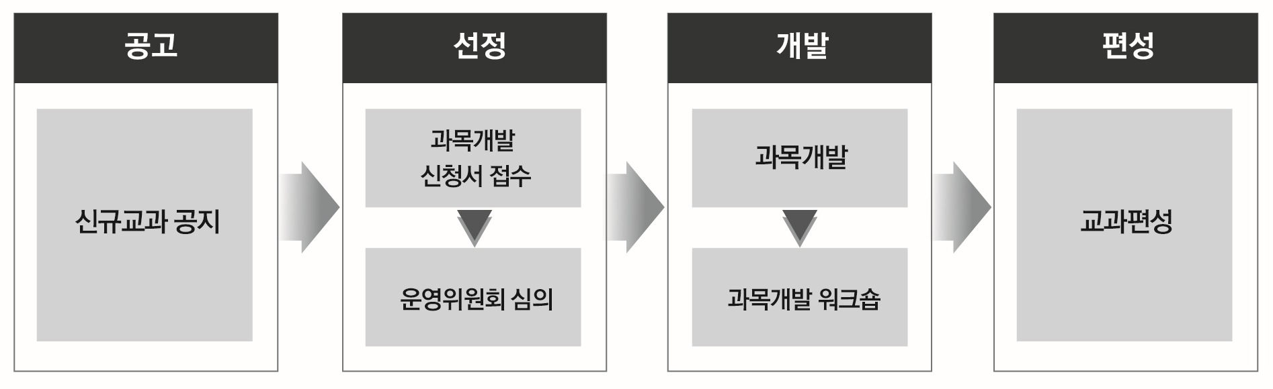
과목 개발 및 개설

Slide 21
[지속적 변화]

Slide 22
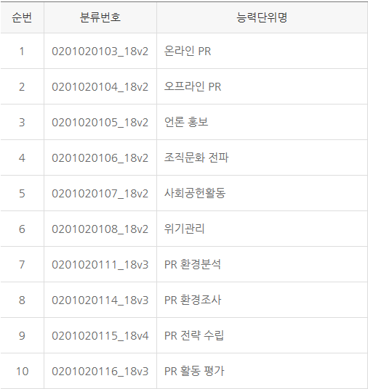
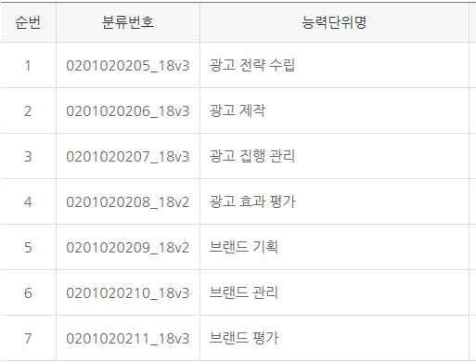
2018
국가직무능력표준
02.경영·회계·사무> 01. 기획사무> 02.홍보·광고

Slide 23
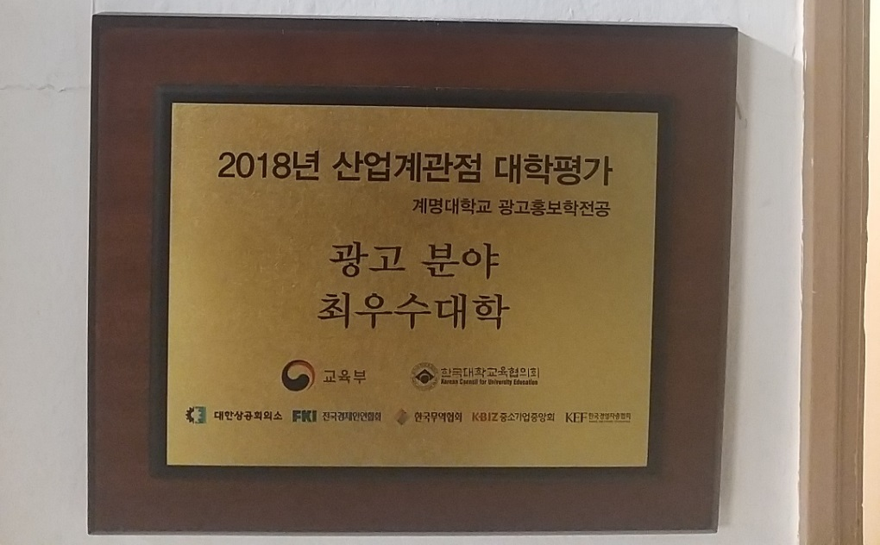
과목번호 | 교과목 명 (예시)
1 | 미디어의 이해(커뮤니케이션의이해, ICT와디지털플랫폼의이해등)
2 | 소비자행동론(대중문화론,설득커뮤니케이션등)
3 | 마케팅원론(브랜드의이해등)
4 | 광고론
5 | 홍보론
6 | 광고홍보윤리법제(광고홍보산업론등)
7 | 광고기획
8 | 홍보기획(PR기획)
9 | 프로모션 기획
10 | 통합마케팅기획
11 | 위기관리커뮤니케이션
12 | 프레젠테이션
13 | 광고크리에이티브전략
14 | 광고카피라이팅
15 | 홍보라이팅(PR라이팅,보도자료작성등)
16 | 크리에이티브 기획
17 | 아이디어발상
18 | 영상콘텐츠 기획 및 실습
19 | 그래픽콘텐츠 기획 및 실습
20 | 디지털콘텐츠 기획 및 실습
21 | 홍보콘텐츠 기획 및 실습
22 | 미디어 기획론
23 | 미디어구매·운영과 실습
24 | 광고홍보조사방법론
25 | 광고홍보통계분석
2018
산업계관점 커리큘럼

Slide 24
국내 광고홍보학전공 커리큘럼 분석
박진우(2019)

Slide 25
국내 광고홍보학과 커리큘럼
 | 대학교 | 교과목명
1 | 가톨릭관동대학교 | 컴퓨터그래픽실습, 옥외광고기초제도, 도시홍보실습 등
2 | 건국대학교 | 비언어커뮤니케이션, 시각커뮤니케이션의이해, 스포츠문화와커뮤니케이션 등
3 | 경성대학교 | 디지털테크놀러지와미디어, 문화읽기, 광고윤리토론, 광고비평과제작캡스톤디자인 등
4 | 계명대학교 | 창의적광고읽기, 문제의발견과자기표현, 효율적듣기와문제해결, 병원홍보마케팅 등
5 | 고신대학교 | 데이터의이해와분석, 그래픽디자인, 광고고전읽기, 의료홍보마케팅 등
6 | 국민대학교 | 소셜마케팅캠페인, 빅데이터매니지먼트, 디지털마케팅커뮤니케이션세미나, 헬스커뮤니케이션 등
7 | 남서울대학교 | 디지털사이니지, 마케팅트렌드분석, 설득커뮤니케이션실습, 인터넷광고 등
8 | 단국대학교 | 광고비즈니스모델, 취창업전공세미나 국외인턴십 등
9 | 대전대학교 | 광고커뮤니케이션기획전문가프로젝트, 브랜드심리학 등
10 | 동국대학교 | 디지털영상광고제작론, 소비자동기와선택이론, 포트폴리오 등
11 | 동서대학교 | 미디어리터서시, SNS글쓰기, 웹진실습, 소셜미디어마케팅 등
12 | 동의대학교 | 광고표현과스토리, 소셜미디어론, BTL광고론 등
13 | 목원대학교 | 문화콘텐츠와스토리텔링, 소매점광고, 문화이벤트실습, 애니메이션실습 등
14 | 목포대학교 | 영상과정치, 영상과이미지, 행복의정치경제학 등
15 | 상지대학교 | 컴퓨터와커뮤니테이션, 소셜미디어와정치, 소셜광고심리, 소셜미디어마케팅 등
16 | 서울여자대학교 | 디지털그래픽입문, 데이터시각화연습, 문화트랜드읽기, 미디어창의성 프로젝트 등
17 | 서원대학교 | 스마트미디어광고창작론, 광고미학, 스마트미디어광고PR실무론, 카피라이팅과창업 등
18 | 선문대학교 | 커뮤니케이션능력개발, 브랜디드콘텐츠, 광고마케팅컨설팅창업 등
19 | 세명대학교 | 컨텐츠크리에이티브, 스토리텔링과커뮤니케이션, 아트마케팅 등
20 | 숙명여자대학교 | 그래픽커뮤니케이션, 크로스미디어광고전략, 엔터테인먼트PR, 홍보광고빅데이터분석 등
 | 대학교 | 교과목명
21 | 숭실대학교 | 미디어창의성론, 미디어테크놀러지론, 미디어제작현장조사론 등
22 | 신라대학교 | 뉴미디어광고사례연구, 엔터테인먼트산업론, 인문학과크리에이티브 등
23 | 연세대학교 | 커뮤니케이션디자인워크숍, 인터렉티브스토리텔링, 게임디자인과문화, 인터페이스디자인 등
24 | 우석대학교 | 문화공연이벤트, 컨벤션실무, 크로스미디어 등
25 | 이화여자해닿교 | 인터렉티브미디어론, 미디어와젠더, 커뮤니케이션독립연구캡스톤디자인,
26 | 제주대학교 | 데이터스토리텔링, 지역매스컴론, 데이터분석과통계추론 등
27 | 중앙대학교 | 디지털애널리틱스, 광고전략과데이터분석, 비주얼커뮤니케이션 등
28 | 청운대학교 | 디지털미디어지다인, 서비스마케팅, 광고디자인 등
29 | 청주대학교 | 학제적융합적공생학으로이해하는광고, 광고홍보의취업전략, 홍보문화역사진로 등
30 | 평택대학교 | 마케팅PR(캡스톤), 미디어콘텐츠작성실습, 멀티미디어광고제작실습 등
31 | 한국외국어대학교 | 글로벌브랜드커뮤니케이션, 국가브랜드국가이미지, 디지털마케팅커뮤니케이션 등
32 | 한라대학교 | Virtual Company, 모션그래픽스, 웹디자인, 트랜스미디어스토리텔링 등
33 | 한림대학교 | 스마트광고와테크놀러지, 모바일콘텐츠와바이럴광고제작실습, 디지털소비자분석 등
34 | 한세대학교 | 스마트양방향광고, 소셜미디어와빅데이터, MCN기획제작, 스마트인증워크숍 등
35 | 한신대학교 | 시네마트그래픽실습, 소셜게임의이해, 에디팅실습, 픽션영상제작실습 등
36 | 한양대학교 | 소프트웨어의이해, 이노베이션마케팅, 데이터애널리틱스, 디지털사이니지론 등
37 | 협성대학교 | 포토샵과일러스트레이터, 프리미어와애프터이팩트, 1인미디어실습, 팟캐스트실습 등
38 | 홍익대학교 | 마케팅트랜드, 소셜미디어, 마케팅전략과비즈니스모델 등

Slide 26
광고홍보교육과정의 딜레마
이시훈(2019)

Slide 27
실무 교육의 딜레마
융합 교육의 딜레마
NCS와 대교협의 딜레마
특화 교육의 딜레마

